Slide 1
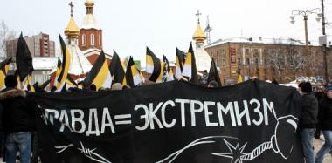
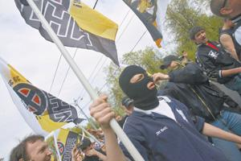
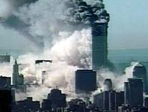
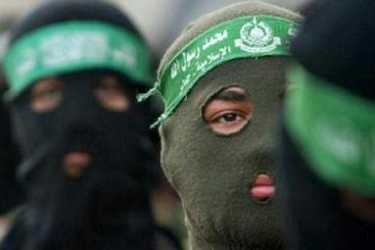
Экстремизм и терроризм

Slide 2
Большой толковый словарь дает следующее определение экстремизму: экстремизм – (от лат. extremus — крайний) это приверженность отдельных лиц, групп, организаций к крайним взглядам, позициям и мерам в общественной деятельности.
Цель экстремизма: дестабилизация, разрушение, сложившихся в обществе отношений, ценностей.

Slide 3
Характерные черты
насилие или угроза насилия;
одномерность восприятия общественных проблем;
фанатизм;
бездумное выполнение любых приказов;
опора не на разум, а на инстинкты, предрассудки;
неспособность к толерантности.

Slide 4
Виды экстремизма
По направленности:
экономический (установление одной формы собственности; устранение конкуренции и др.);
политический (в отношении властных структур, государственного строя);
националистический (отвергает интересы и права других наций);
религиозный (нетерпимость к другим конфессиям);
экологический (против природоохранной политики; за полную ликвидацию промышленности);
духовный (отрицание достижений других культур).

Slide 5
Виды экстремизма
По масштабности действий:
внутригосударственный (репрессии против собственного народа);
межгосударственный (утверждение своих норм и принципов в мировом масштабе).
По отношению к властным структурам:
государственный (осуществляемые властными структурами репрессии);
оппозиционный государству (антирежимные группировки; теракты).

Slide 6
Понятие “экстремизм” определено и упоминается в нормативных правовых актах:
Конституция Российской Федерации
Федеральный закон от 25 июля 2002 года № 114-ФЗ “О противодействии экстремистской деятельности”.
Федеральный закон от 05 июля 2002 года № 112-ФЗ “О внесении изменений и дополнений в законодательные акты Российской Федерации в связи с принятием Федерального закона “О противодействии экстремистской деятельности”.
Федеральный закон от 24 июля 2007 года № 211-ФЗ “О внесении изменений в отдельные законодательные акты Российской Федерации в связи с совершенствованием государственного управления в области противодействия экстремизму”.
Указ Президента Российской Федерации от 23 марта 1995 года № 310 (в редакции от 03.11.2004) “О мерах по обеспечению согласованных действий органов государственной власти в борьбе с проявлениями фашизма и иных форм политического экстремизма в Российской Федерации”.

Slide 7
Экстремизм в молодежной среде
«Молодежной» проблема экстремизма считается еще и потому, что 80% участников экстремистских групп составляют люди в возрасте от 20 до 30 лет (иногда и от 16 до 30 лет).
По данным МВД РФ, сегодня в стране действуют около 150 экстремистских молодежных группировок. В их деятельность вовлечены почти 10 тысяч человек. Больше всего молодых экстремистов проживают в Москве, Санкт-Петербурге, Ростовской, Воронежской, Самарской, Мурманской, Нижегородской областях.

Slide 8
Терроризм
Терроризм - деятельность, осуществляемая в целях нарушения общественной безопасности, устрашения населения, либо оказания воздействия на принятие решений органами власти.
То есть, это средство, используемое экстремистами, а не обособленное явление.
Следовательно, терроризм - одна из форм экстремизма.

Slide 9
Меры профилактики экстремизма в молодёжной среде
В соответствии со ст. 2 Федерального закона от 25.07.2002 г. № 114-ФЗ «О противодействии экстремистской деятельности» противодействие (т.е. пресечение и профилактика) экстремистской деятельности основывается на следующих принципах:
признание, соблюдение и защита прав и свобод человека и гражданина, а равно законных интересов организаций;
законность;
неотвратимость наказания за осуществление экстремистской деятельности.

Slide 10
Понимание культуры и традиций другой национальной группы - источник конструктивного межнационального сотрудничества
С целью налаживания отношений между разными этническими и национальными группами:
1) Относитесь к чужой культуре с тем же уважением с которым относитесь к собственной;
2) Не судите о ценностях, убеждениях и традициях других культур
отталкиваясь от собственных ценностей.
3) Никогда не исходите из превосходства своей религии над чужой религией.
4) Общаясь с представителями других верований старайтесь понимать и уважать их точку зрения.
5) Помните, что каждая культура какой бы малой она не была, имеет что предложить миру, но нет такой культуры которая бы имела монополию на все аспекты.
6) Всегда помните, что ни какие научные данные не доказывают превосходство одной этнической группы над другой.

Slide 11
Ответственность
Статья УК РФ | Максимальный срок (размер) наказания
Ст. 205. Террористический акт | Пожизненное лишение свободы
Ст. 205.1. Содействие террористической деятельности | Лишение свободы на срок до пятнадцати лет со штрафом в размере до одного миллиона рублей либо в размере заработной платы или иного дохода осужденного за период до пяти лет либо без такового и с ограничением свободы на срок до двух лет либо без такового
Статья 205.2. Публичные призывы к осуществлению террористической деятельности или публичное оправдание терроризма | Лишение свободы на срок до пяти лет с лишением права занимать определенные должности или заниматься определенной деятельностью на срок до трех лет.

Slide 12
Ответственность
Статья 206. Захват заложника | Пожизненное лишение свободы
Статья 207. Заведомо ложное сообщение об акте терроризма | Лишение свободы на срок до трех лет.
Статья 239. Организация объединения, посягающего на личность и права граждан | Лишение свободы на срок до двух лет
Статья 280. Публичные призывы к осуществлению экстремистской деятельности | Лишение свободы на срок до пяти лет с лишением права занимать определенные должности или заниматься определенной деятельностью на срок до трех лет

Slide 13
Ответственность
Статья 282. Возбуждение ненависти либо вражды, а равно унижение человеческого достоинства | Лишение свободы на срок до пяти лет
Статья 282.1. Организация экстремистского сообщества | Лишение свободы на срок до шести лет с лишением права занимать определенные должности или заниматься определенной деятельностью на срок до трех лет и с ограничением свободы на срок от одного года до двух лет
Статья 282.2. Организация деятельности экстремистской организации | Лишение свободы на срок до двух лет с ограничением свободы на срок до одного года либо без такового.

Slide 14





сила
честь
ум
доброта
справедливость
терпимость
благородство
правдивость
«Жизнь для меня не тающая свеча. Это что-то вроде чудесного факела, который попал мне в руки на мгновение, и я хочу заставить его пылать как можно ярче, прежде чем передать грядущим поколениям»
Б. Шоу

